Slide 1
Druskininkų savivaldybės Viečiūnų progimnazijos, ,,Liepukų“ komanda
„Žmogus tampa labai drąsus, kai yra užtikrintas, kad jį myli“:

Slide 2
Kiekvieną rytą apsikabiname ir palinkime ,,Geros dienelės“

Slide 3
Apkabinimas, kaip vaistas nuo blogos nuotaikos... :)

Slide 4
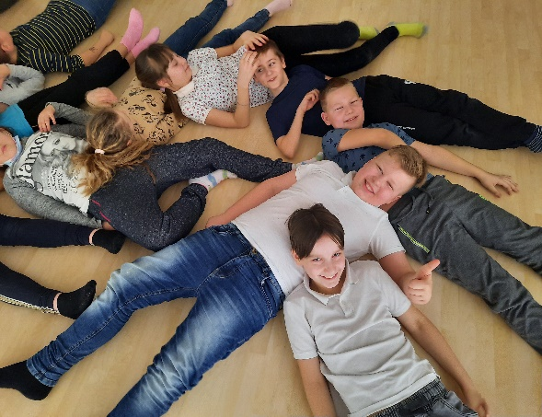
Bendra veikla suvienija mus.

Slide 5
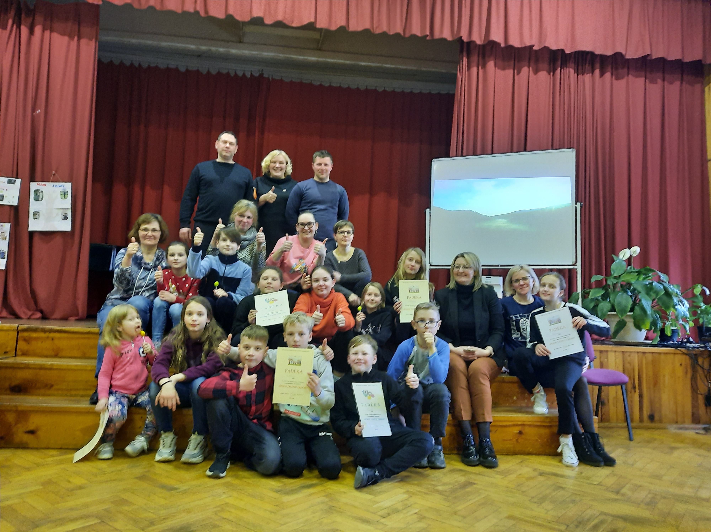
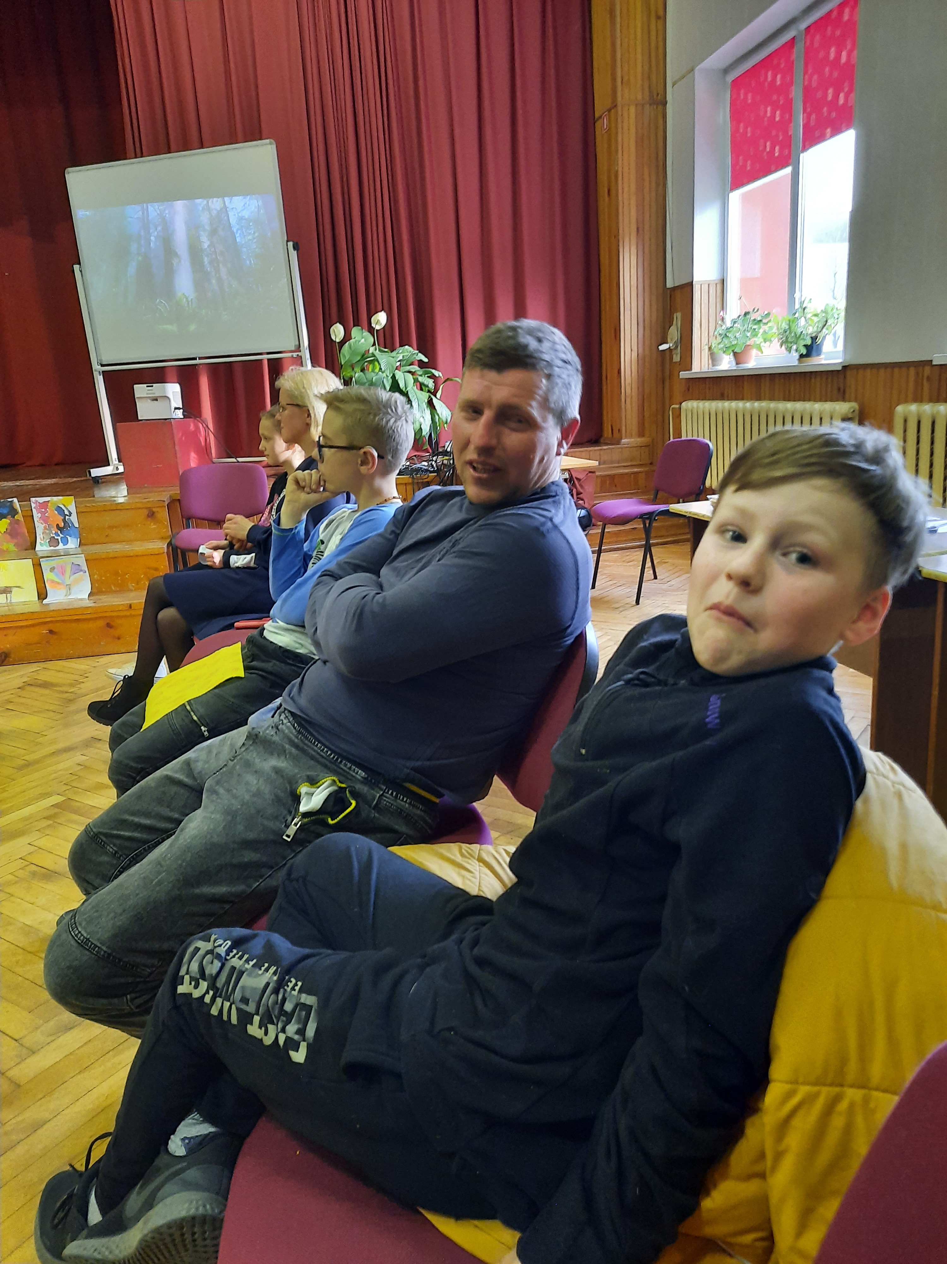
Šeimos dalyvavimas renginiuose suartina mus, jaučiuosi mylimas.

Slide 6
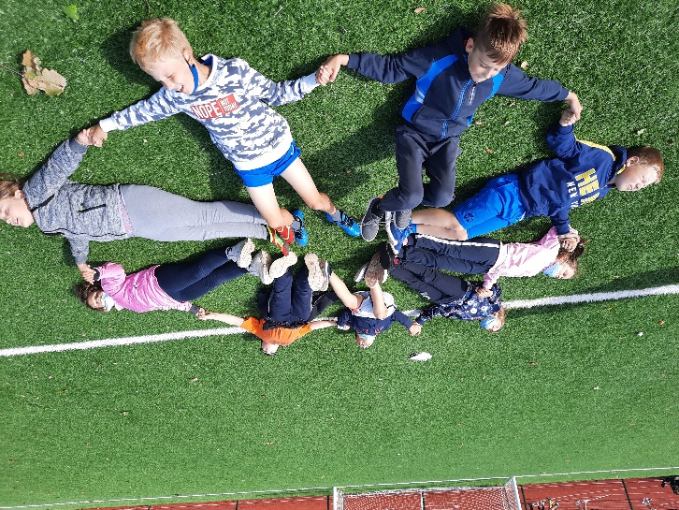
Kai gerbiame kitus, tai gerbia ir mus.

Slide 7
